Slide 1

Lecture de Codes-Barres sous Android
Ouweis Harun
Amir Mouti
Notes:
Verwenden Sie beim Auflisten der Mitarbeiter Kommas oder Aufzählungszeichen.

Slide 2

Introduction
Comprendre la lecture d’un code barre
Explorer les outils et bibliothèques
Présenter une approche d’implémentation
Analyser les limites et les alternatives
Tout ça ?

Slide 3



Un code QR est un code barre ?
Deux types de codes
Utilité ?
Codes 1D
Codes 2D
Automatiser des tâches
Faciliter l’identification rapide d’objets
Améliorer l’expérience utilisateurs
Qu’est-ce que la lecture de codes-barres ?

Slide 4

Problématiques résolues
C’est super utile enfaite
Automatisation des tâches
Réduction des erreurs humaines
Amélioration de l’expérience utilisateur

Slide 5

Outils & Bibliothèques disponibles
On a l’embarras du choix
ML Kit Barcode Scanning (Google)
+ facile à intégrer, rapide, prise en charge large
- Nécessite Google Play Services
Zxing (open source)
+ Fonctionne hors ligne
- Moins optimisé, plus lent

Slide 6
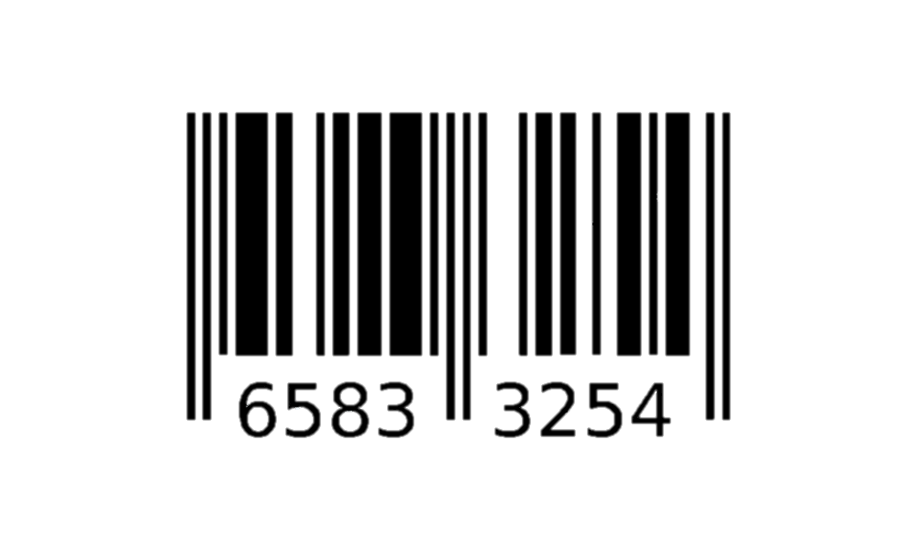

Approche d’implémentation
Ajout des dépendances
Configuration des permissions caméra
Utilisation de CameraX pour capturer l’image
Envoi des images à ML Kit pour analyse
Affichage des résultats ou gestion des erreurs
Je peux scanner ça maintenant ?

Slide 7
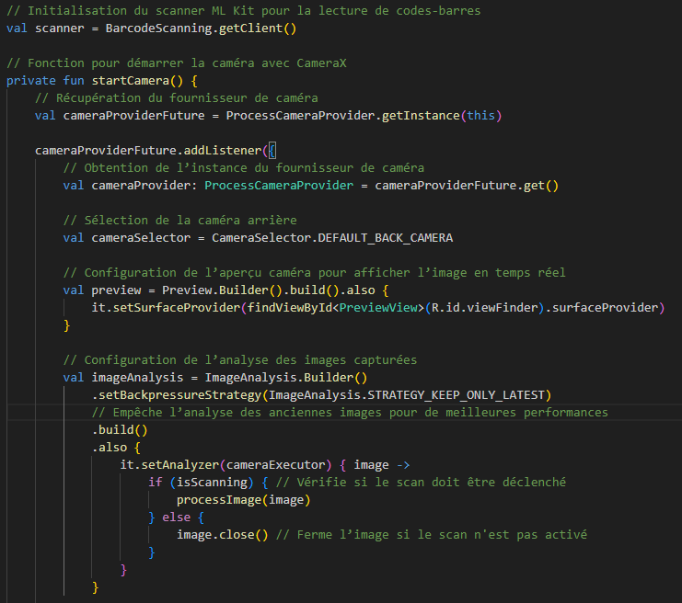
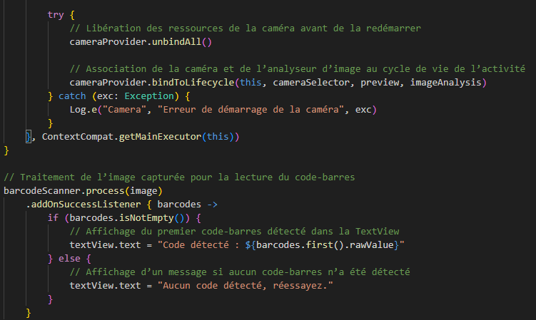

Code d’exemple

Slide 8

Limitations & alternatives
Pas facile avec mes yeux
Problèmes possibles
Mauvaise qualité de la caméra
Nécessité d’un bon éclairage
Dépendance à Google Play Services
Alternatives
Zxing (fonctionne sans Play Services)
OCR pour lecture de texte

Slide 9

Conclusion
Comme ça c’est clair
La lecture de codes-barres est essentielle
ML Kit est une solution performante et accessible
Notre guide permet une intégration rapide pour les développeurs

Slide 10

Merci pour votre attention

